Slide 1
דו"ח ממוחשב לקלינאי תקשורת
מגישות:
אושרית אלמליח,
גיטי פוטר,
שרי שמואלי

Slide 2
המטרות:
כידוע כיום הקלינאי תקשורת עובדים רבות כדי למלא דוחות על המטופלים.
כדי לחסוך להם את העבודה אנו רוצות להקים פרויקט שימלא את הדו"חות באופן אוטומטי.
מספק לקלינאי תקשורת את התקדמות של המטופל לצורך מעקב וייעול הטיפול, תוך כדי שמירה של כל המסמכים של המטופל בצורה אוטומטית.

Slide 3
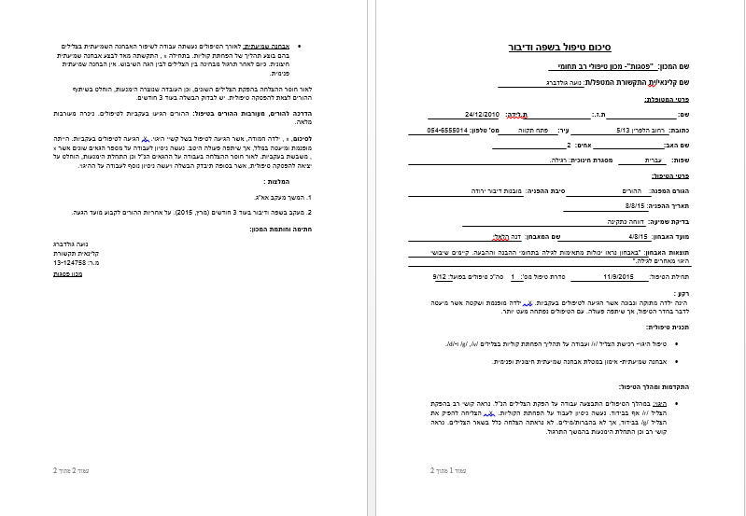
דוגמא של דו"חות כיום:

Slide 4
המימוש:
באמצעות אתר שישמור את כל הטפסים על אותו מטופל.
גישה של המטפל והמכון לטפסים.
עיצוב יעיל של הטופס הדו"ח.

